Slide 1

광명문화재단
4차 산업 기반
“문화예술 교육 플랫폼 제안”
“Learning by Doing“
2017. 6.

Slide 2
Proposal Summary
“4차 산업 기반의 광명시 문화예술 교육 플랫폼 구축“
문화 예술 교육에 관한 광명 시민들의 니즈와 데이터를 수집하고 분석 (CRM)하고
데이터 기반의 시민 맞춤형 프로그램과 커리큘럼 개발 및 운영 (빅데이터/인공지능)하며
문화예술 교육을 원하는 시민들의 발굴과 컨텐츠 제공 채널을 확보 (AR, VR, 원격교육) 한다.
공연 및 교육 품질을 위한 예술인/교육자 운영 프로그램 (빅데이터/인공지능)을 개발하고
공연장별, 지역별 상황에 맞는 문화재단의 통합 운영 시스템 구축 (플랫폼 통합운영)하며
문화예술 교육을 시작으로 관광등 시민 문화 서비스 영역으로 확장 기반 확보 (통합플랫폼)
“Learning by Doing“

Slide 3


Business Goal
“시민 각각의 상황에 맞는 지역형 문화예술 교육 서비스 극대화 기반 조성＂
4차 산업 기반의
운영 플랫폼 구축
문화예술 교육에 참여할 시민들에 대한 분석
개별화된 시민에 맞는
문화예술 교육 프로그램 개발
전략적인
시민 맞춤형
서비스 플랫폼
구축
개별 시민
Needs 분석,
연령별 지역별
요구 분석
시민들의
요구 맞춤형
교육 프로그램
/운영 방안
Personal Service Platform 기반

Slide 4

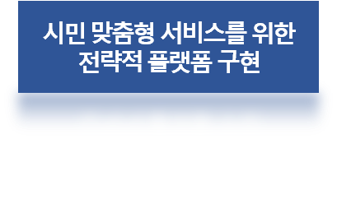
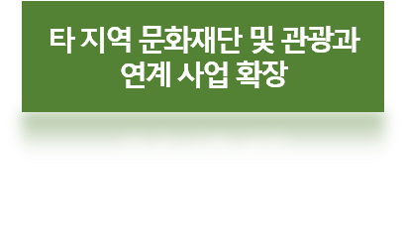
Business Target
광명 문화재단의 시민 맞춤형 문화예술 교육 시스템의 발전을 통해 시민들의 문화 욕구 충족은 물론
타 지역, 타 교육,문화 서비스와 연계한 중,장기적인 시민 문화 서비스로 확장 기반 구축
광명 문화 포털/모바일
결제 시스템
광명 시민을 위한
문화예술 교육 프로그램
빅데이터 기반
분석시스템
광명 동굴을 비롯한
관광서비스 연계
광명문화재단
인공지능형
운영프로그램 구축
광명 시민은 물론
타지역 방문객 관리
맞춤형 교육 문화 정보 제공 및 타 문화 서비스와 결합한 통합 고객 관리 시스템 구축
지역 및 관심도 변화에 따른 고객의 생애 발전 주기 분석과 맞춤형 서비스로의 확장
광명시는 물론 주변 연관 도시들과의 교류를 통한 시민 문화 서비스 향상 방안 모색

Slide 5




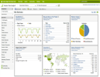





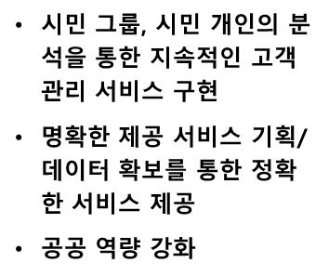
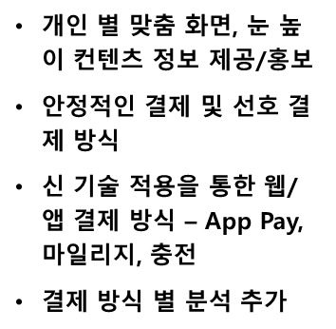
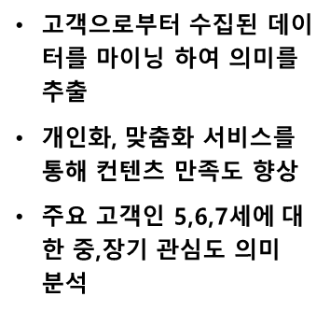
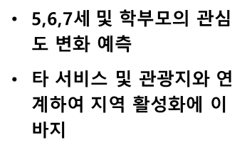
Service Benefit
통합 플랫폼 기반의 시민 맞춤형 서비스는 분석 모델을 통해 개인화된 서비스가 가능하며,
분석된 데이터를 분석/축적하여 중장기적인 방안과 서비스 제고가 가능한 전략적 기반 구축
분석 모델 기획
개인화 웹/모바일 서비스
데이터 마이닝
중/장기 분석

Slide 6
Platform Service (예)
<분석 내용>
<필요한 요인>
<가치 향상 요소>
개인 행동, 패턴 분석을 통한 고객 별 눈 높이 정보 제공/재 방문 유도
광명 시 전체 문화, 교육, 행사와 결합한 정보 제공
문화, 교육, 행사의 수요 예측 및 수익 모델 방안 마련
광명,타 지역의 핵심 관광 자원과 결합한 시너지 향상
1. 고객의 중장기적 예측 모델 보유
1
웹, 모바일 사이트 개인화 페이지
(연령,학력,관심사 별)
2
티켓 예매와 관련된 관심도 분석
2. 타 지역/타 행사의 수요 예측
(컨텐츠의 티겟 판매 금액 결정)
사업적
매리트
3
콜센터 운영 시 개인 맞춤형/눈높이 정보 제공
(연령대, 역할(학부모 등), AI 챗봇 등)
3. 주요 고객(5,6,7세)와 파생 고객(부모, 친구 등)의 관심 요소 분석
4
타 지역 문화 서비스와 통합 콜센터 운영
4. 지역 내 타 관광 지역과 연계한 분석 데이터 확보
5
지역 관광 활성화 및 개인 분석 형 관광 가이드
5. 고객의 성장 데이터 확보
=중,장기적 관심에 따른 추천, 예측 서비스

Slide 7
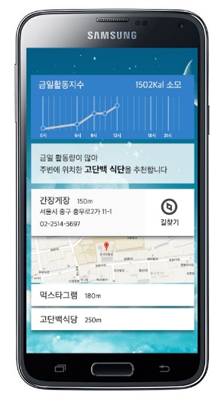
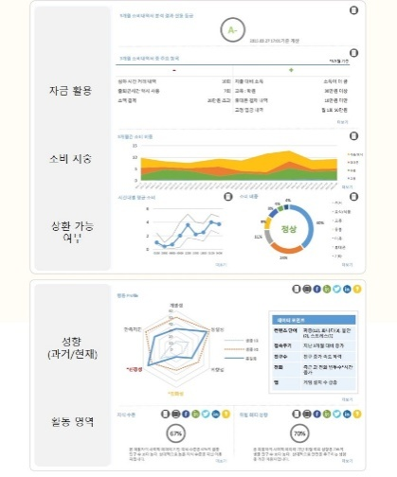

Platform Service (예)
3
2
<특징>
방문, 재방문 유도
분석 정보 리포트
(문화재단 및 학부모)
1
개인화, 맞춤 정보
유사 컨텐츠 추천
고객 특성 분석
개인의 고유 성격 기반 분석 (DISC 심리학 이론)
행동 패턴 분석 (위치 기반, 행동 반경, 인맥 정보 등)
타 지역 이동 시 지역 정보와 결합한 데이터 분석
일반적인 문화 트랜드와 비교한 특성 파악 및 분석 (적정 컨텐츠 제공)
문화 재단의 컨텐츠 제공 시 수요 예측 가능
고객 패턴 변화 별 컨텐츠 추천
이행 횟수(%)
주변,문화 변화 별 컨텐츠 추천
기타 연관 행동 분석
2
방문 및 재 방문 유도
컨텐츠 소비 방식 별 컨텐츠 제공
연계된 지역 컨텐츠 추천 (여행)
유사 컨텐츠 제공 시 맞춤형 홍보 방안 제시 (연령 별, 성별, 생활 방식 별(맞벌이, 외부모 등) 문구, 이미지 등 차등 제공)
행동, 성격 분석을 통해 추측하여 컨텐츠 홍보 제시 (집중도, 클릭율 등 분석을 통한 관심 여부 분석)
타 문화, 교육, 행사 추천 (광명 동굴 등-데이터 연동)
개인 패턴, 행동 데이터 분석을 통한 의미 파악
3
1
문화재단 및 보호자 대상 Report 제공
DISC성격 유형
연령, 성별 보편적 관심도
문화 재단 : 주요 고객 분석 결과, 반응 분석, 컨텐츠의 수요 예측 등의 Report 제공
보호자 : 주로 학부모를 대상으로 자녀의 문화, 교육 등 컨텐츠 관심 정보 분석 결과 제공 (재 방문 및 홍보용으로 활용 가능)
패턴 별 특징된 관심 컨텐츠 정보
(영화,음악 등 검색 정보 중심)
타 지역 분석 데이터 통합
기타 생활 패턴(소비 성향,건강 패턴)
소셜 정보(트랜드 정보)
개인 소셜 활동 내역 정보
공공 DB

Slide 8


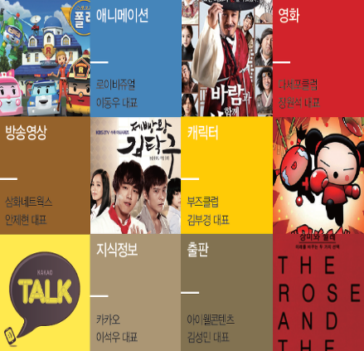

Platform Service (예)
<웹/어플리케이션 서비스>
맞춤형 화면 제공 (연령대, 성별, 역할-학부모 등)
SNS 연계 개인 홍보 채널 구축 (인맥 정보 확보)
타 지역 컨텐츠 정도 제공 (여행 스케줄 연동)
일정 별 스케줄 추천 (주요
포인트, 마일리지 제공 (국내 컨텐츠 업체 –CGV, 예술의 전당 등)
챗봇 (24시간 문의 및 예약)-목소리로 연령 분석 –눈 높이 설명
관람 서비스 눈 높이 도슨트 서비스
<리포트 서비스>
학부모를 위한 자녀 분석 서비스.
성향, 성격 분석 서비스
관심 컨텐츠 및 부족한 컨텐츠 추천
타 지역 추천 컨텐츠 정보 제공
최적의 결제 방식 제공
2. 광명문화재단 분석 서비스
수요 예측, 관람객 만족도, 타 지역 연계 추천 서비스
주요 관리 고객 군 관리 방안, 관리 포인트
자세히 보기
예약하 기
화면은 예시입니다.

Slide 9

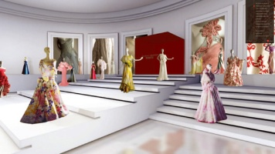
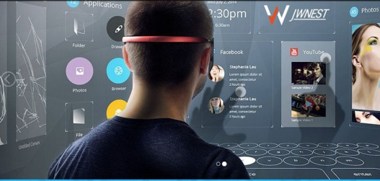
교육 사업
교육 커리큘럼
문화, 예술, 일반 교육 중심
전문가를 통한 교육 커리큘럼 개발
단기 교육이 아닌 연결 교육 커리큘럼 개발
(나이, 성별, 관심사 별 시리즈 교육 개발)
아동을 중심으로 파생 교육 (아동 교육 시간 중 부모 교육)
CRM 기반
데이터 분석
문화재단 방문 교육
웹 및 어플을 통한 교육 결제 후 재단 방문 시 기다림 없이 입장 (비콘)
자리 안내 서비스 (빈 주차장 안내 및 퇴장 시 주차 번호 저장)
방문 교육 이후 체험 교육과 연결 수업 (광명동굴 체험, 직업 체험 등)
자녀 수업 중 부모의 교양, 일반 수업 연계 (CRM 기반 수요 예측 교육 개설)
맞춤형
교육 개발
5,6,7세 기준 교육
사례 분석
AR/VR 기반 가상 교육
VR 가상 교육으로 가정 내에서 참여
박물관 및 전시장을 가상으로 방문하여 연령 및 관심도에 따른 개별 교육
비용 절감 및 다양한 교육 기회 제공
컨텐츠를 다 지역과 공유하여 교육 컨텐츠 다변화

Slide 10
교육 사업
지역
주민센터
통합 결제
회원 통합 관리
(주민센터,타 교육센터)
광명문화재단
백화점 등
문화센터
타 교육 만족도
타 교육 참가자
광명문화재단 참가자
매칭 및 만족도
타 지역
교육 센터
타 교육 컨텐츠 분석/평가
주민 맞춤 교육 컨텐츠 추천
타 교육 참가자
광명문화재단 참가자 매칭 및 만족도
관광 관련
(지역내,지역외
컨텐츠 특성 별 맞춤 홍보/마케팅
주민의 이동(이사,변동) 이후 관리
이사 온 주민 정보 연동 관리

Slide 11
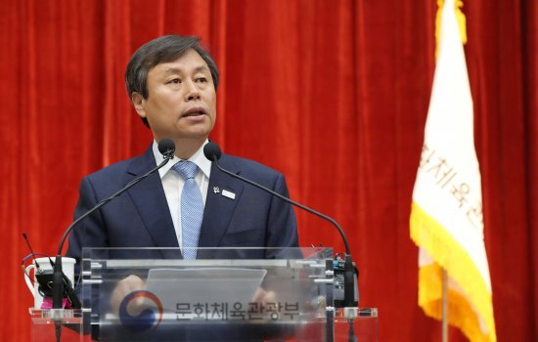
News Clipping
“모든 지역의 문화가 고르게 발전해야 합니다. 나라 곳곳이 특색 있는 지역문화를 가진 문화의 고장이 되어야 합니다. 문화격차가 해소되어야 하고 문화를 통해 행복한 삶을 누릴 수 있어야 합니다. 문화를 생활 속에서 향유하는 사회가 되어야 진정한 지역문화가 꽃피고 문화 분권이 가능해질 것입니다.”
“4차 산업혁명 시대가 되어도 여전히 감성과 상상력과 창의성은 중요합니다. “문화예술 교육의 중요성”은 더 커집니다.
로봇이 대신할 수 없는 분야가 정서입니다. 콘텐츠의 성공을 결정짓는 10%가 기술이라면 90%가 문화입니다. 콘텐츠의 경쟁력은 재미와 감동, 창의성과 스토리가 좌우합니다. 예술가들의 아이디어나 창조력을 보호하고 창작의 가치를 인정받는 공정한 생태계가 조성되어야 합니다”
2017. 06. 19. 도종환 신임 문화체육관광부 장관 취임사에서

Slide 12
감사합니다.

